Slide 1
Mövzu № 13. Müdafiə sahəsində dövlət idarəetməsi
PLAN:
Müdafiə sahəsində dövlət idarəetmə-sinin anlayışı və təşkilati-hüquqi for-maları.
Müdafiə Nazirliyi - müdafiə sahəsində dövlət idarəetməsini həyata keçirən MİHO kimi.
3. Müdafiə Sənaye Nazirliyi (MSN) - müdafiə sahəsində dövlət idarəetməsində iştirak edən MİHO kimi.
4. Silahlı Qüvvələrdə xidmət keçmənin anlayışı, hüquqi əsasları və şərtləri.

Slide 2
Sual 1. Müdafiə sahəsində dövlət idarəetməsinin anlayışı və təşkilati-hüquqi formaları
Müdafiə sahəsində dövlət idarəet-məsi - ölkənin təhlükəsizliyi və müdafiəsinin təmini məqsədilə dövlətin hərbi siyasətinin və doktri-nasının icrası üzrə səlahiyyətli subyektlərin icraedici-sərəncamve-rici fəaliyyətidir.

Slide 3
HƏRBİ DOKTRİNA
Hərbi doktrina - milli təhlükəsizliyin təminatı strategiyasının tərkib his-səsi olaraq, insanın, cəmiyyətin və dövlətin hüquq və mənafelərinin daxili və xarici hərbi və digər təhdidlərdən qorunmasına yönəlmiş hərbi təhlükəsizlik sisteminin kon-septual əsasını müəyyənləşdirən sənəddir.

Slide 4
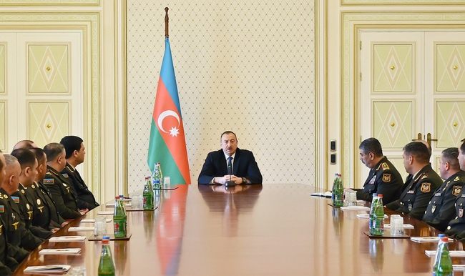

Slide 5
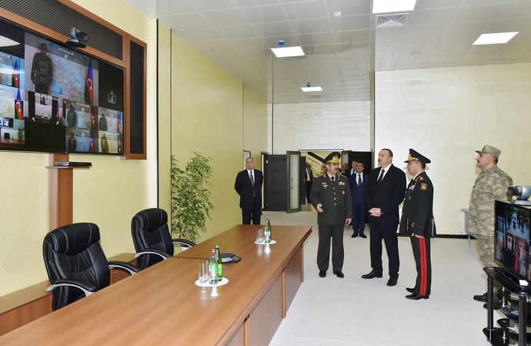

Slide 6
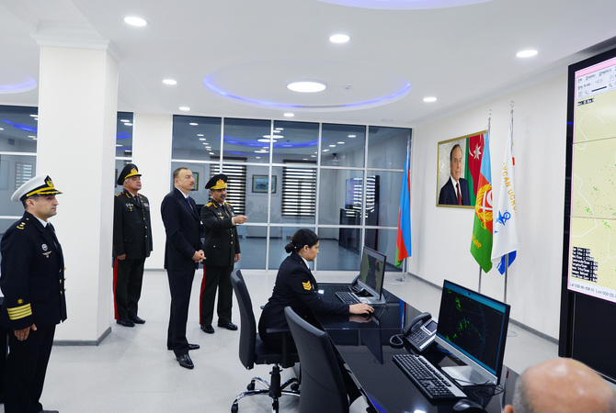

Slide 7
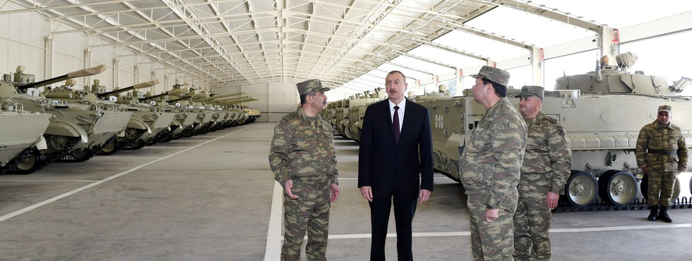

Slide 8
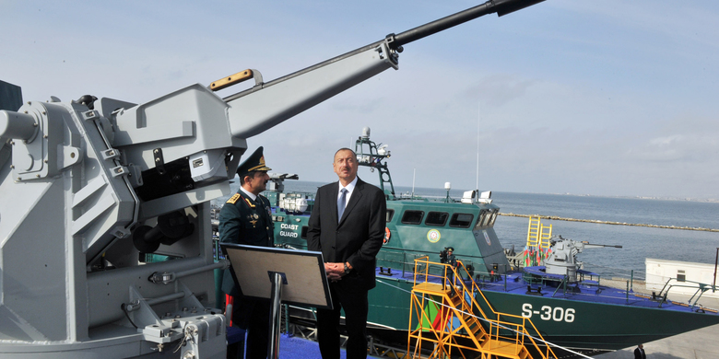

Slide 9
Naxçıvan MR Əlahiddə Ümumqoşun Ordusu

Slide 10
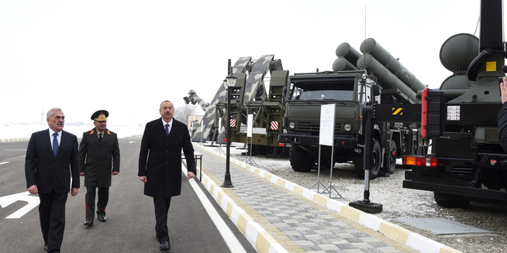

Slide 11
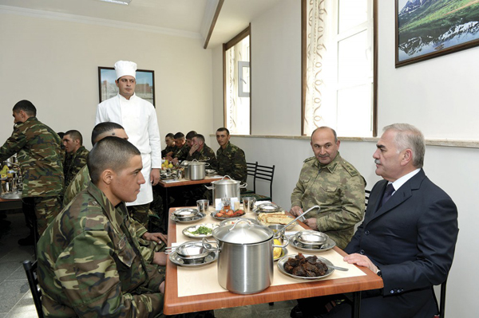

Slide 12
Müdafiə sahəsində dövlət idarəetməsinin təşkilati-hüquqi formaları
hərbi vəzifəlilərin xidmət keçmələrinin təşkili üzrə fəaliyyət (o cümlədən də bağlaşma əsa-sında);
hərbi vəzifəli olmayanlar, hərbi uçota götü-rülməli olmayan və ya hərbi uçotdan çıxa-rılmış, o cümlədən istefaya keçirilmiş vətən-daşlara aid siyahıların aparılması üzrə fəaliyyət;
hərbi xidmətin başa çatmasından sonra vətəndaşların ehtiyat heyətə daxil edilməsi üzrə fəaliyyət.

Slide 13
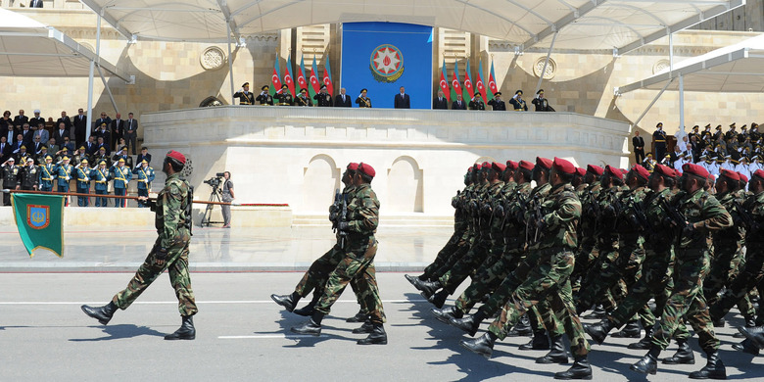

Slide 14
Sual 2. Müdafiə Nazirliyi - müdafiə sahəsində dövlət idarəetməsini həyata keçirən MİHO kimi
Müdafiə Nazirliyi (nəzəri anlayış) – ölkənin müdafiə vəzifələrinin yerinə yetirilməsi üzrə Azərbaycan Ordusunun idarəedilməsi sahəsində dövlət siyasətini və tənzimlən-məsini həyata keçirən mərkəzi icra haki-miyyəti orqanıdır.
P.S. Müdafiə Nazirliyi Azərbaycan SSR Ali Sove-tinin 5 sentyabr 1991-ci il tarixli qərarı ilə yaradılıb.

Slide 15
Müdafiə Nazirliyinin səlahiyyətləri
hərbi siyasi vəziyyətin qiymətləndirilməsi və hərbi təhlükənin dərəcəsinin müəyyənləş-dirilməsi;
silahlı qüvvələrin quruculuq və inkişafı üzrə dövlət proqramının layihələrinin hazırlanması və AR Prezidentinə təqdim edilməsi;
qoşunların döyüş, əməliyyat-taktiki və mənəvi-psixoloji hazırılığına rəhbərlik edilməsi;
hərb elminin inkişafına rəhbərlik edilməsi;
hərbi texnikanın və digər hərbi əmlakın yaradılması, istehsalı və təmiri barədə dövlət sifarişlərinin verilməsi və s.

Slide 16
Sual 3. Müdafiə Sənaye Nazirliyi (MSN) - müdafiə sahəsində dövlət idarəetməsində iştirak edən MİHO kimi
MSN - qanunvericiliklə müəyyən edilmiş fəaliyyət istiqamətlərinə uyğun müdafiə, radio-elektronika, cihazqayırma sənayeləri sahələ-rində dövlət siyasətini və tənzim-lənməsini həyata keçirən mərkəzi icra hakimiyyəti orqanıdır.

Slide 17
MSN-in fəaliyyət istiqamətləri
müdafiə sənayesi sahəsinin inkişafını təmin edir;
dövlət sifarişi əsasında hərbi texnika, silah, mühəndis texnikası, ehtiyat hissələri, döyüş sursatları və digər müdafiə təyinatlı məhsullar üzrə qanunvericilikdə nəzərdə tutulmuş qaydada Dövlət Müdafiə Sifarişi Proqramının layihəsini hazırlayıb AR NK-ya;
təsdiq edilmiş Dövlət Müdafiə Sifarişi Proqramına uyğun olaraq müdafiə təyinatlı məhsulların yaradılmasını, istehsalını, təkmilləşdirilməsini, təmirini, utilizasiyasını, idxal-ixracını öz səlahiyyətləri daxilində təmin edir;
Dövlət Müdafiə Sifarişi Proqramının həyata keçirilməsi üçün lazım olan maliyyə vəsaitləri barədə mövcud qanunvericiliyə uyğun olaraq Dövlət büdcəsinin formalaşdırılmasına dair təkliflər verir və s.

Slide 18
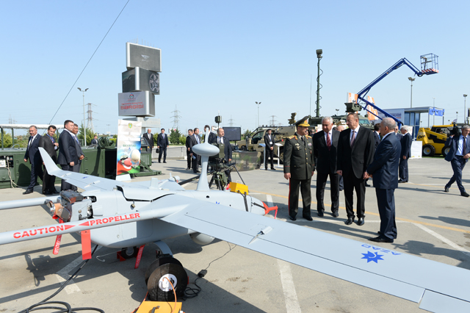

Slide 19
Sual 4. Silahlı Qüvvələrdə xidmət keçmənin anlayışı, hüquqi əsasları və şərtləri
Hərbi xidmət – dövlət qulluğunun xüsusi növü olmaqla AR Silahlı Qüvvələrində və ya qanunvericiliyə uyğun olaraq yaradılmış başqa silahlı birləşmələrdə qanunvericiliklə nəzərdə tutulmuş qaydada və müddətlərdə AR vətəndaşlarının, əcnəbilərin və vətən-daşlığı olmayan şəxslərin həyata keçirdikləri xidməti fəaliyyətdir.

Slide 21
SQ-də xidmət keçmənin hüquqi əsasları
ARK;
Beynəlxalq müqavilələr;
“Müdafiə haqqında” Qanun;
“AR-ın Silahlı Qüvvələri haqqında” Qanun;
“Dövlət qulluğu haqqında” qanun;
Hərbi vəzifə və hərbi xidmət haqqında” Qanun;
“Hərbi qulluqçuların statusu haqqında” Qanun;
“Hərbi xidmətkeçmə haqqında” Əsasnamə və s.

Slide 22
HƏRBİ QULLUQÇULARIN TƏRKİBİ | HƏRBİ RÜTBƏLƏR
 | Ümumqoşun | Hərbi Dəniz
Əsgərlər və matroslar | Əsgər (kursant) Baş əsgər | Matros (kursant) Baş matros
Çavuşlar | Kiçik çavuş Çavuş Baş çavuş | Kiçik çavuş Çavuş Baş çavuş
Gizirlər və miçmanlar | Kiçik gizir Gizir Baş gizir | Kiçik miçman Miçman Baş miçman
ZABİTLƏR: Kiçik zabitlər | Kiçik leytenant Leytenant Baş leytenant Kapitan | Kiçik leytenant Leytenant Baş leytenant Kapitan-leytenant

Slide 23
HƏRBİ QULLUQÇULARIN TƏRKİBİ | HƏRBİ RÜTBƏLƏR
Baş zabitlər | Mayor Polkovnik-leytenant Polkovnik | III dərəcəli kapitan II dərəcəli kapitan I dərəcəli kapitan
ALİ ZABİTLƏR | General-mayor General-leytenant General-polkovnik ORDU GENERALI | Kontr-admiral Vitse-admiral Admiral

